Slide 1
Đồ án tốt nghiệp đại học chuyên ngành công nghệ thông tin
Đề tài: XÂY DỰNG HỆ THỐNG ĐĂNG KÝ THỰC HÀNH
PHÒNG MÁY – TRUNG TÂM MÁY TÍNH – KHOA CNTT
GVHD: TS Hà Đại Dương, ThS Chu Thị Hường
SV: | Lê Tuấn Tài Nguyễn Tuấn Lộc Nguyễn Sơn Tùng
Lớp: | B2TH19A15
Khóa: | 19
1/24

Slide 2
NỘI DUNG CHÍNH
1
GIỚI THIỆU CHUNG
2
PHÂN TÍCH HỆ THỐNG
3
THIẾT KẾ HỆ THỐNG
4
CÀI ĐẶT & TRIỂN KHAI
5
KẾT LUẬN
2/24

Slide 3
I. GIỚI THIỆU CHUNG
1. Hệ thống hiện tại
- Giáo viên, sinh viên liên hệ với người trực phòng máy.
- Người trực phòng máy rà soát sổ sách.
- Lưu trữ tài liệu, sổ sách.
- Giáo viên tự liên hệ với người trực phòng máy thông báo sự cố trang thiết bị.
- Khó khăn trong vấn đề lập báo cáo, thống kê.
=> Tiêu tốn nhiều thời gian
=> Tốn chi phí
=> Dễ nhầm lần, sai sót
3/24

Slide 4
I. GIỚI THIỆU CHUNG
2. Hệ thống đề xuất
Sử dụng Website:
Đặt lịch thực hành.
Theo dõi thời gian lịch đặt phòng máy thực tế.
Theo dõi lịch trực phòng máy.
Quản lý phản hồi sự cố trang thiết bị phòng máy.
Xuất báo cáo, thống kê.
Lưu trữ cơ sở dữ liệu.
4/24

Slide 5
I. GIỚI THIỆU CHUNG
3. Mục đích, Phạm vi nghiên cứu đề tài
Mục đích nghiên cứu:
Tìm hiểu quy trình đăng ký thực hành phòng máy
Ứng dụng vào xậy dựng hệ thống đăng ký thực hành phòng máy
Tìm hiểu ngôn ngữ lập trình Java
Ứng dụng vào phát triển phần mềm trên nền tảng Java Servlet
Phạm vi nghiên cứu:
Nghiên cứu Hệ thống đăng ký thực hành phòng máy - Trung tâm máy tính – Khoa CNTT tại Học viện Kỹ thuật Quăn sự
Nghiên cứu quy trình đăng ký thực hành phòng máy tại Trường đào tạo lập trình viên quốc tê Aptech Hà Nội
5/24

Slide 6
I. GIỚI THIỆU CHUNG
4. Quy trình đăng ký thực hành phòng máy
Bộ phận QL phòng máy lựa chọn phòng máy, tiết học, số ngày tạo lịch
Bộ phận QL sẽ tạo lịch cho từng phòng máy
Giáo viên, Sinh viên đăng ký lịch thực hành phòng máy
Bộ phận QL xét duyệt đơn đăng ký
Bộ phận QL phòng máy xuất báo cáo, thống kê gửi Quản lý trung tâm máy tính – Khoa CNTT
6/24

Slide 7
I. GIỚI THIỆU CHUNG
4. Quy trình tạo trang thiết bị cho phòng máy
Bộ phận QL phòng máy tạo trang thiết bị, tạo phòng máy tính ->
Bộ phận QL phòng máy sẽ chọn phòng máy ->
Bộ phận QL phòng máy sẽ chọn trang thiết bị
Bộ phận QL phòng máy sẽ tạo trang thiết bị cho phòng máy đã chọn
7/24

Slide 8
I. GIỚI THIỆU CHUNG
4. Quy trình tạo trang thiết bị cho phòng máy
Bộ phận QL phòng máy lựa chọn ngày trực dựa trên ngày làm việc
Bộ phận QL phòng máy lựa chọn người trực
Bộ phận QL phòng máy phân công người trực
Bộ phận QL phòng máy xuất báo cáo, thống kê gửi Quản lý trung tâm máy tính – Khoa CNTT
8/24

Slide 9
II. PHÂN TÍCH HỆ THỐNG
1. Biểu đồ luồng dữ liệu mức khung cảnh
9/24

Slide 10
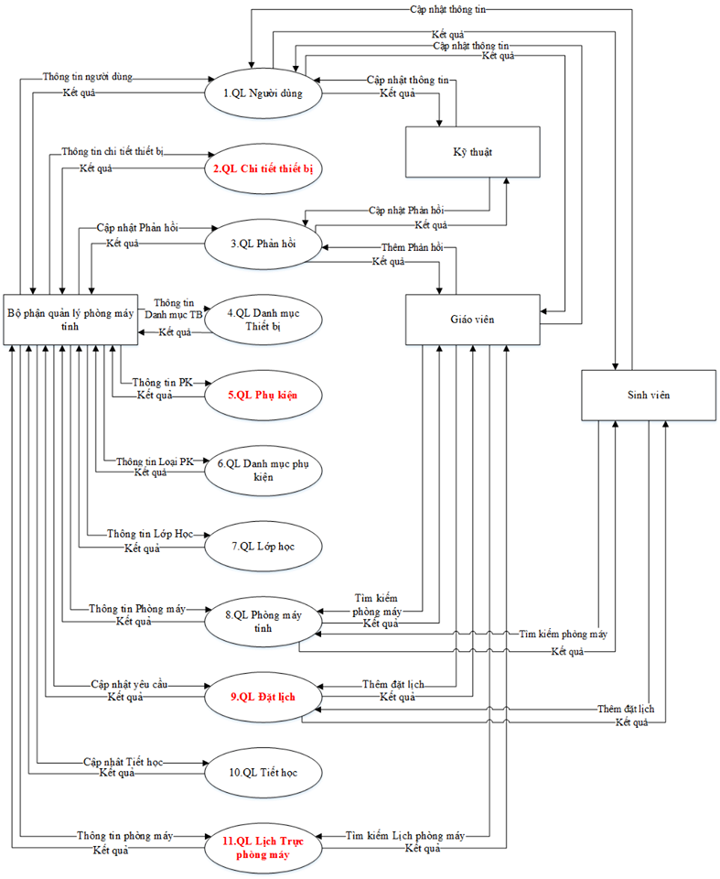
II. PHÂN TÍCH HỆ
THỐNG
2. Biểu đồ luồng dữ liệu
mức đỉnh
10/24

Slide 11
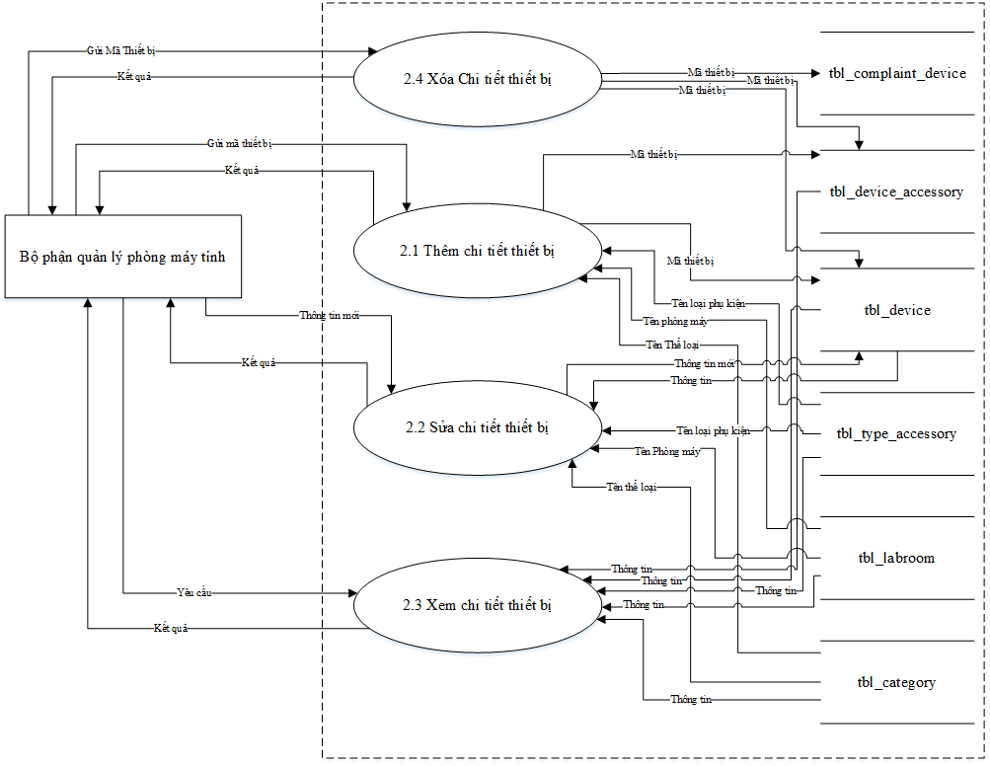
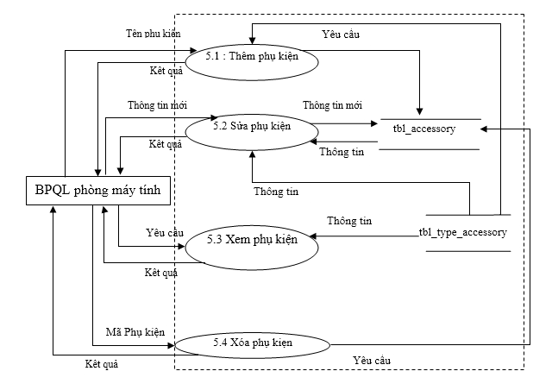
II. PHÂN TÍCH HỆ THỐNG
3. Biểu đồ luồng dữ liệu mức dưới đỉnh
- Biều đồ luồng dữ liệu Quản lý trang thiết bị:
11/24

Slide 12
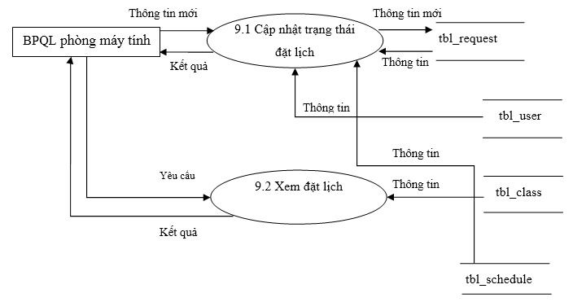
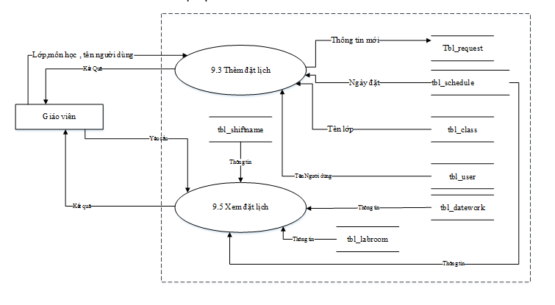
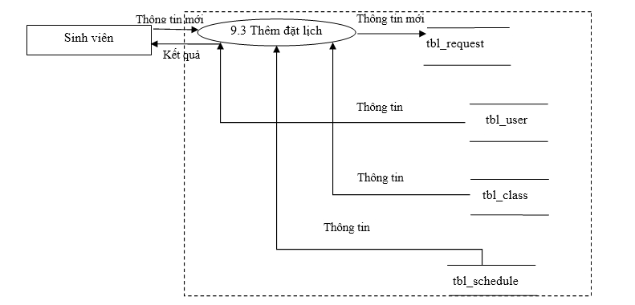
II. PHÂN TÍCH HỆ THỐNG
3. Biểu đồ luồng dữ liệu mức dưới đỉnh
- Biều đồ luồng dữ liệu Quản lý lịch thực hành phòng máy:
12/24

Slide 13
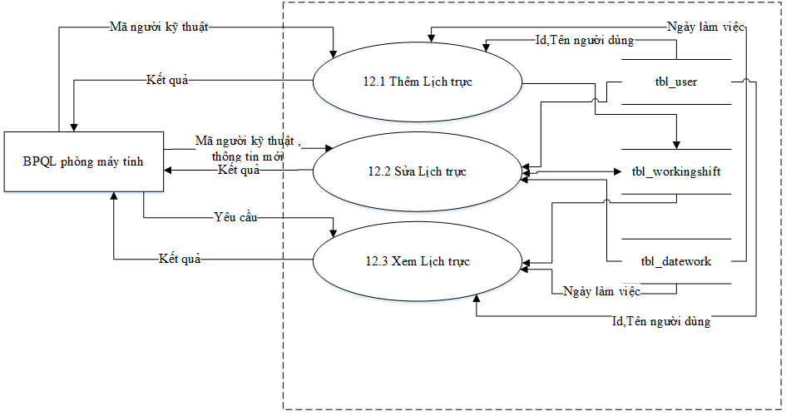
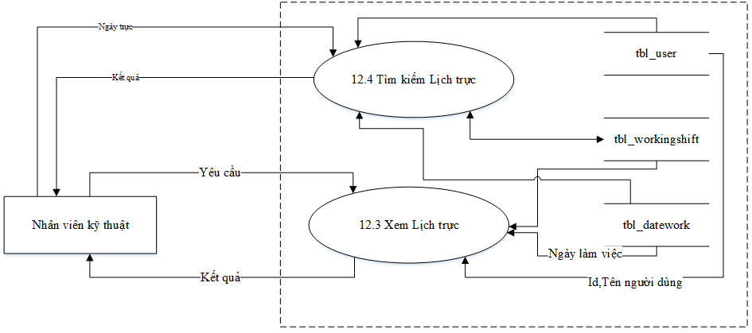
II. PHÂN TÍCH HỆ THỐNG
3. Biểu đồ luồng dữ liệu mức dưới đỉnh
- Biều đồ luồng dữ liệu Quản lý lịch trực phòng máy:
13/24

Slide 14
II. PHÂN TÍCH HỆ THỐNG
4. Danh sách các thực thể
Hệ thống có 16 thực thể:
+ Người dùng
+ Phản hồi
+ Góp ý
+ Phòng ban
+ Thiết bị
+ Loại thiết bị
+ Lịch đăng ký
+ Phụ kiện
+ Loại phụ kiện
+ Phòng thực hành lab
+ Lớp học
+ Lịch làm việc
+ Tiết học
+ Ngày làm việc
+ Lịch trực
+ Ngày trong tuần
14/24

Slide 15
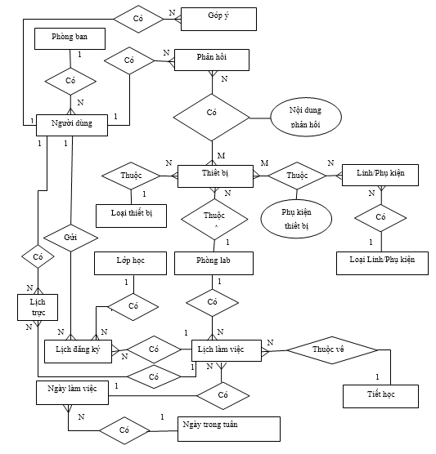
II. PHÂN TÍCH HỆ THỐNG
5. Mô hình mối quan hệ thực thể
15/24

Slide 16
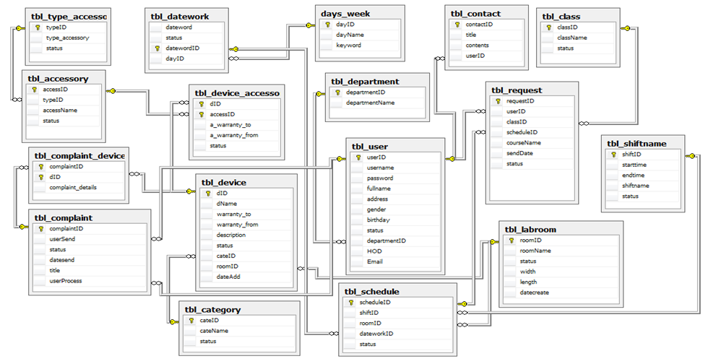
III. THIẾT KẾ HỆ THỐNG
Thiết kế cơ sở dữ liệu
16/24

Slide 17
IV. CÀI ĐẶT VÀ TRIỂN KHAI
1. Cài đặt
Ngôn ngữ lập trình: JAVA trên nền tảng Servlet
Hệ quản trị cơ sở dữ liệu: SQL Server
Trình biên dịch: Net Bean 7.4
Server: Glassfish 4.0
18/24

Slide 18
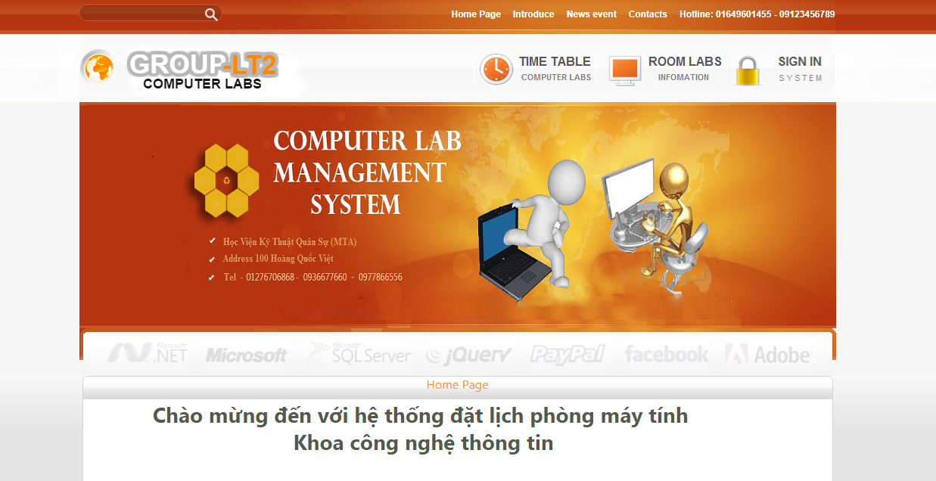
IV. CÀI ĐẶT VÀ TRIỂN KHAI
2. Triển khai
Giao diện chính
19/24

Slide 19
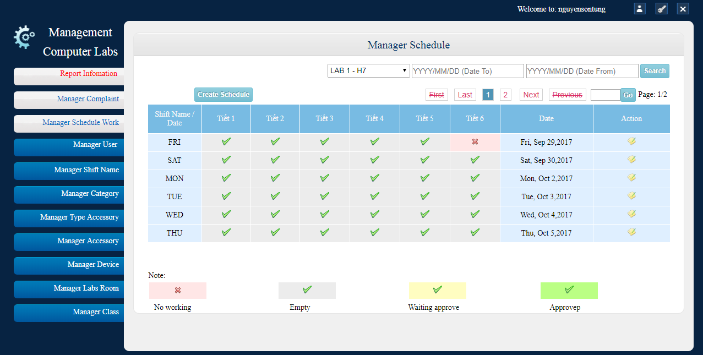
IV. CÀI ĐẶT VÀ TRIỂN KHAI
2. Triển khai
Giao diện lịch phòng máy
20/24

Slide 20
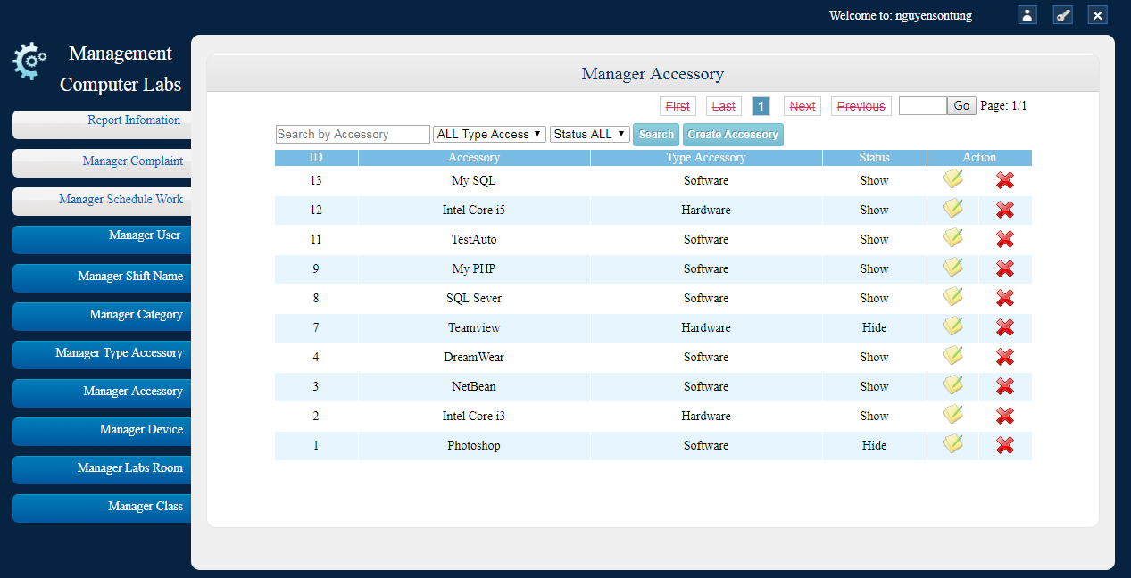
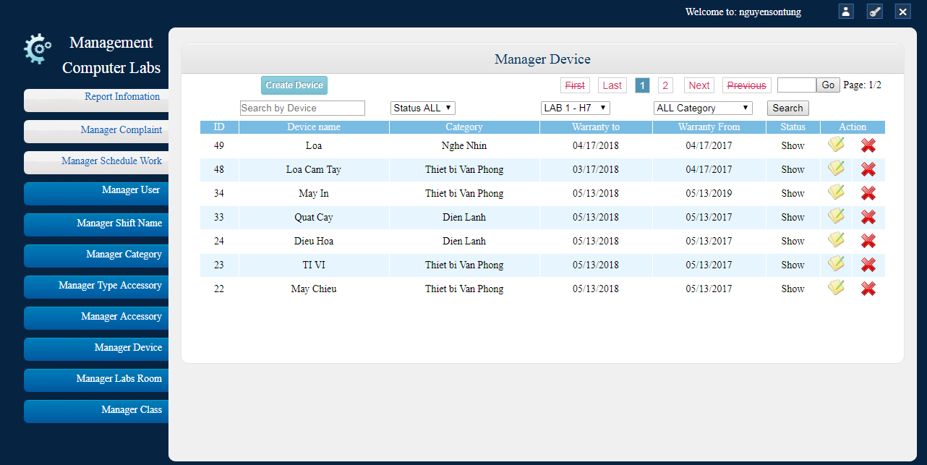
IV. CÀI ĐẶT VÀ TRIỂN KHAI
2. Triển khai
21/24
Giao diện trang thiết bị
21/24

Slide 21
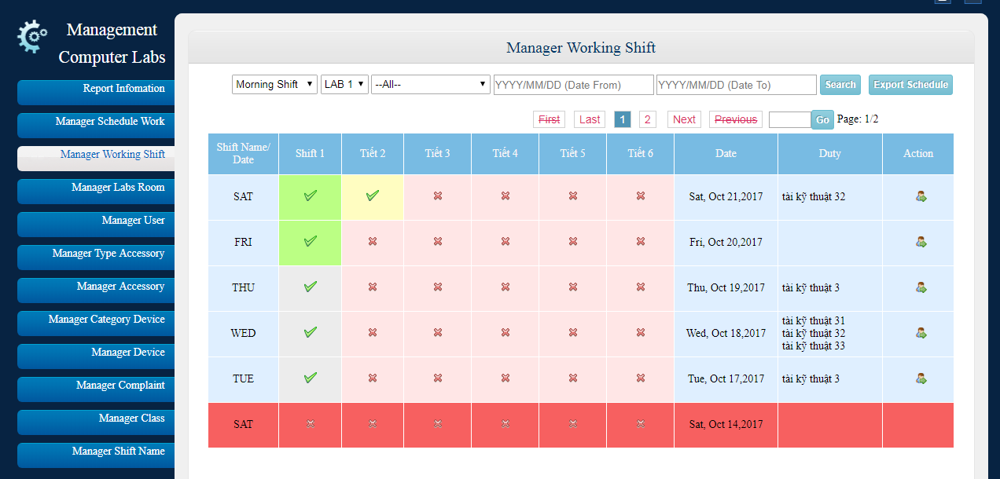
IV. CÀI ĐẶT VÀ TRIỂN KHAI
2. Triển khai
Giao diện lịch trực
22/24
22/24

Slide 22
V. KẾT LUẬN
Các chức năng cơ bản hệ thống đã hoàn thành:
Quản lý lịch thực hành phòng máy
Quản lý lịch trực phòng máy
Quản lý trang thiết bị
Xuất báo cáo, thống kê
Giao diện thân thiện, dễ sử dụng
23/24
23/24

Slide 23
V. Hướng phát triển
Trang Web có thể ứng dụng vào thực tế
Nâng cao tính bảo mật
Phát triển thêm các chức năng như thông báo lịch đặt thành công qua email, tin nhắn SMS
Nâng cao thêm phần giao diện thân thiện hơn nữa
23/24
23/24

Slide 24
Danh sách các chức năng | Người thực hiện
Giao diện Admin | Tùng, lộc, tài
Chức năng đặt lịch | Tài
Chức năng Quản lý user | Lộc
Chức năng Quản lý loại thiết bị, thiết bị | Lộc
Chức năng Quản lý loại phụ kiện, phụ kiện | Lộc
Chức năng Quản lý phòng máy | Lộc
Chức năng Quản lý lớp học | Tùng
Chức năng Quản lý phản hồi/ góp ý | Lộc
Chức năng Quản lý tiết học | Lộc
Chức năng Quản lý lịch trực | Tùng
Chức năng Đăng nhập, đăng xuất | Lộc
Chức năng Xuất báo cáo thống kê | Tài
Tài liệu Document | Lộc, Tài, Tùng
Thiết kế DB | Lộc, Tài, Tùng
23/24

Slide 25
TRÂN TRỌNG CẢM ƠN QUÝ THẦY CÔ
VÀ CÁC BẠN ĐÃ CHÚ Ý LẮNG NGHE

